Slide 1
第07章 網際網路運作原理

Slide 2
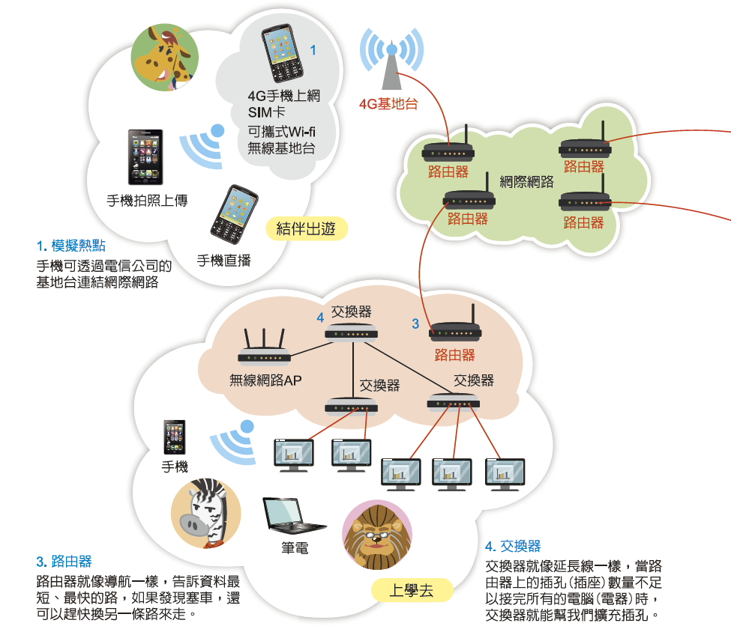
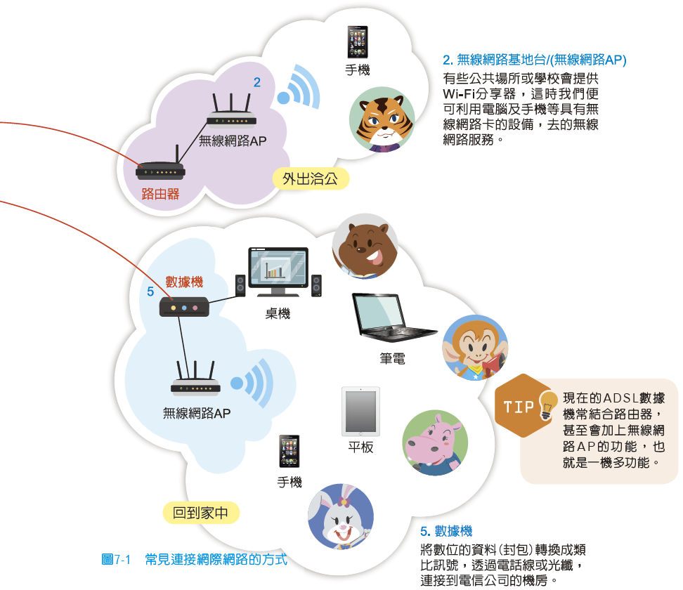
常見連接網際網路的方式

Slide 3
7-1 網際網路架構
常用的網路連接設備有
路由器
交換器
無線網路基地台（或稱無線網路AP）
數據機
利用具有4G上網功能的手機所模擬的熱點 （即模擬無線網路AP）

Slide 4
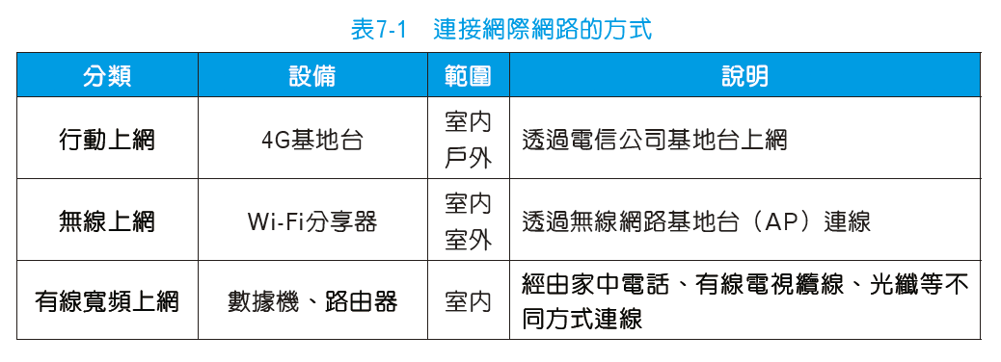
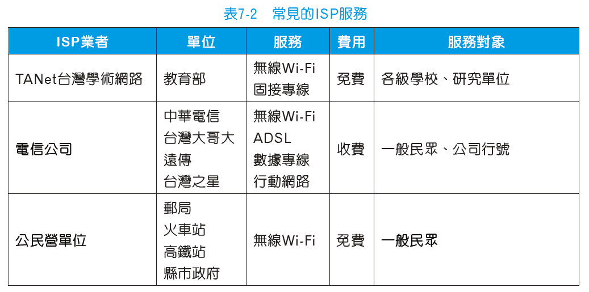
常見連上網路的方式

Slide 5

通訊協定
通訊協定（Protocol）就是網路上的共同語言，如同我們必須使用一樣的語言，電腦之間的通訊也需要有彼此都認得的「規定」
例如：TCP/IP通訊協定

Slide 6
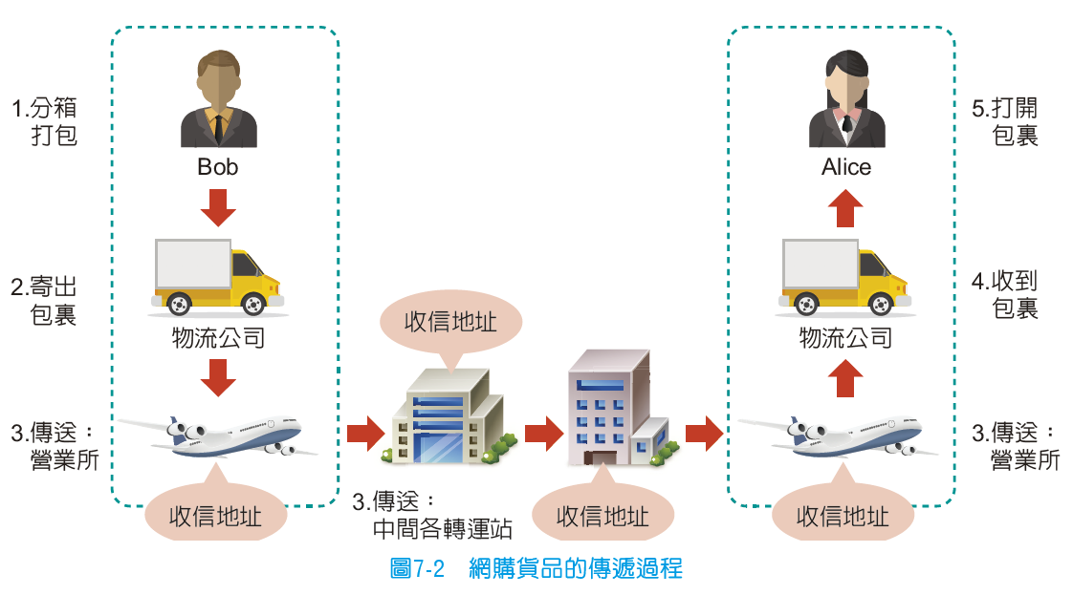
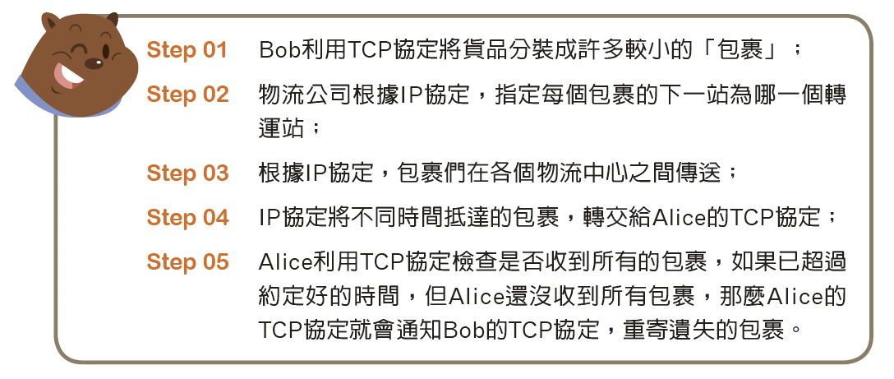
網購貨品的傳遞過程 vs. TCP/IP

Slide 7
7-2 網際網路運作原理
電路交換：平常我們打電話就是一種電路交換的過程。過程中，通話雙方之間會建立一條「專屬通道」，於是這條線路（資源）就被佔用了，無法提供給其他人使用
封包交換：資料在傳送前會先被分割成數個封包，每個封包都會註明傳送者的位址（來源）及收件者的位址（目的地）。這些封包在網際網路中各走各的路，抵達目的地後再組合回原來的資料

Slide 8

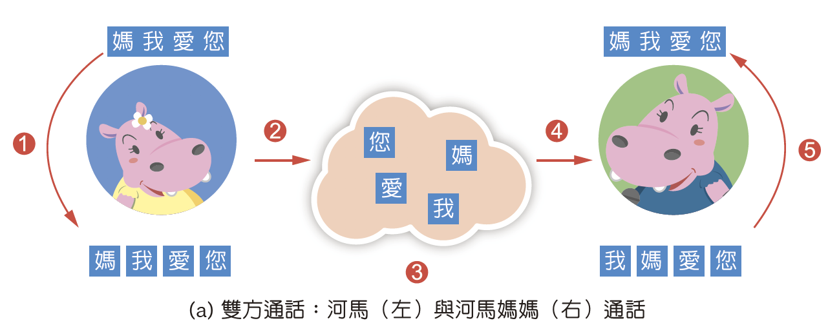
封包交換(1/2)

Slide 9
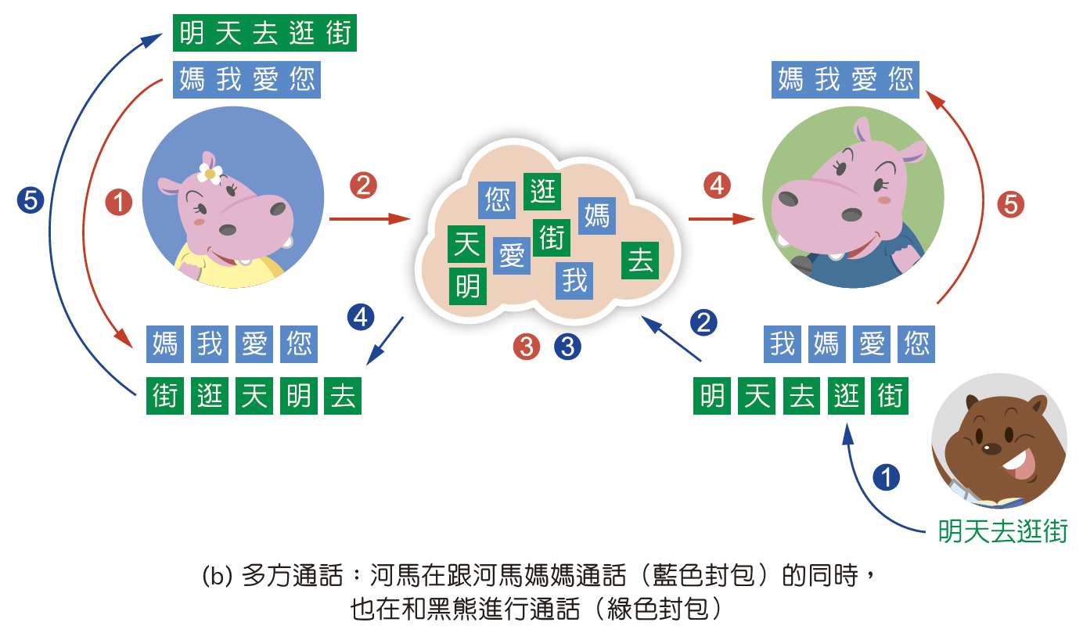
封包交換(2/2)

Slide 10
IP位址
每個連接在網路上的設備，都應該被賦予一個獨一無二的IP位址（IP Address），以作辨識之用
IP位址的格式
一個IP位址1由四個數字組成，每個數字範圍為0∼255，中間用「.」分開
如國立臺灣大學網站的主機IP位址為「140.112.8.116」

Slide 11
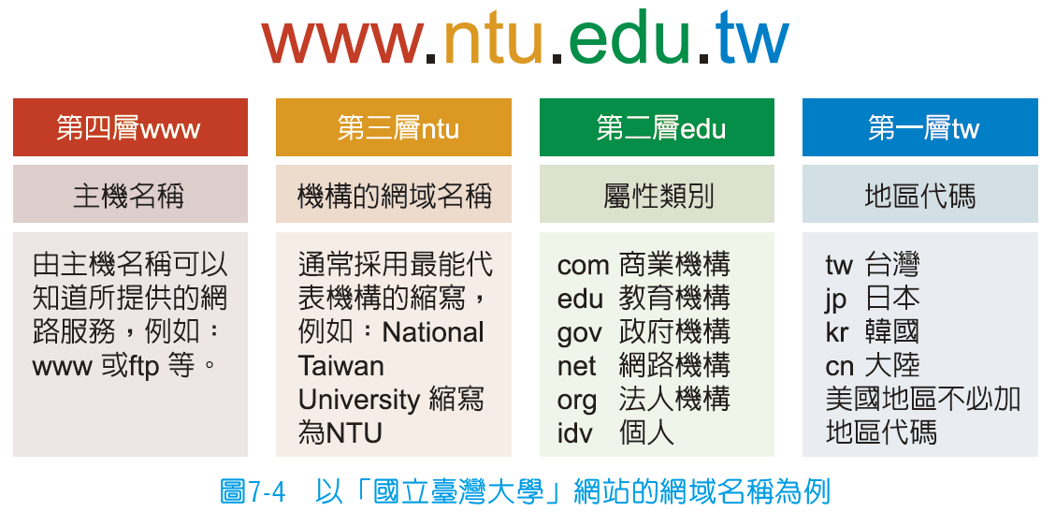
網域名稱的使用
由於IP位址不方便記憶，改用網域名稱（Domain Name，簡稱域名）來表示主機的位址

Slide 12
找查去…
請問網址 http://gg.gg
.GG為哪個國家的官方國家代碼頂級域名?
請問網址 http://repl.it
.it為哪個國家的官方國家代碼頂級域名?

Slide 13
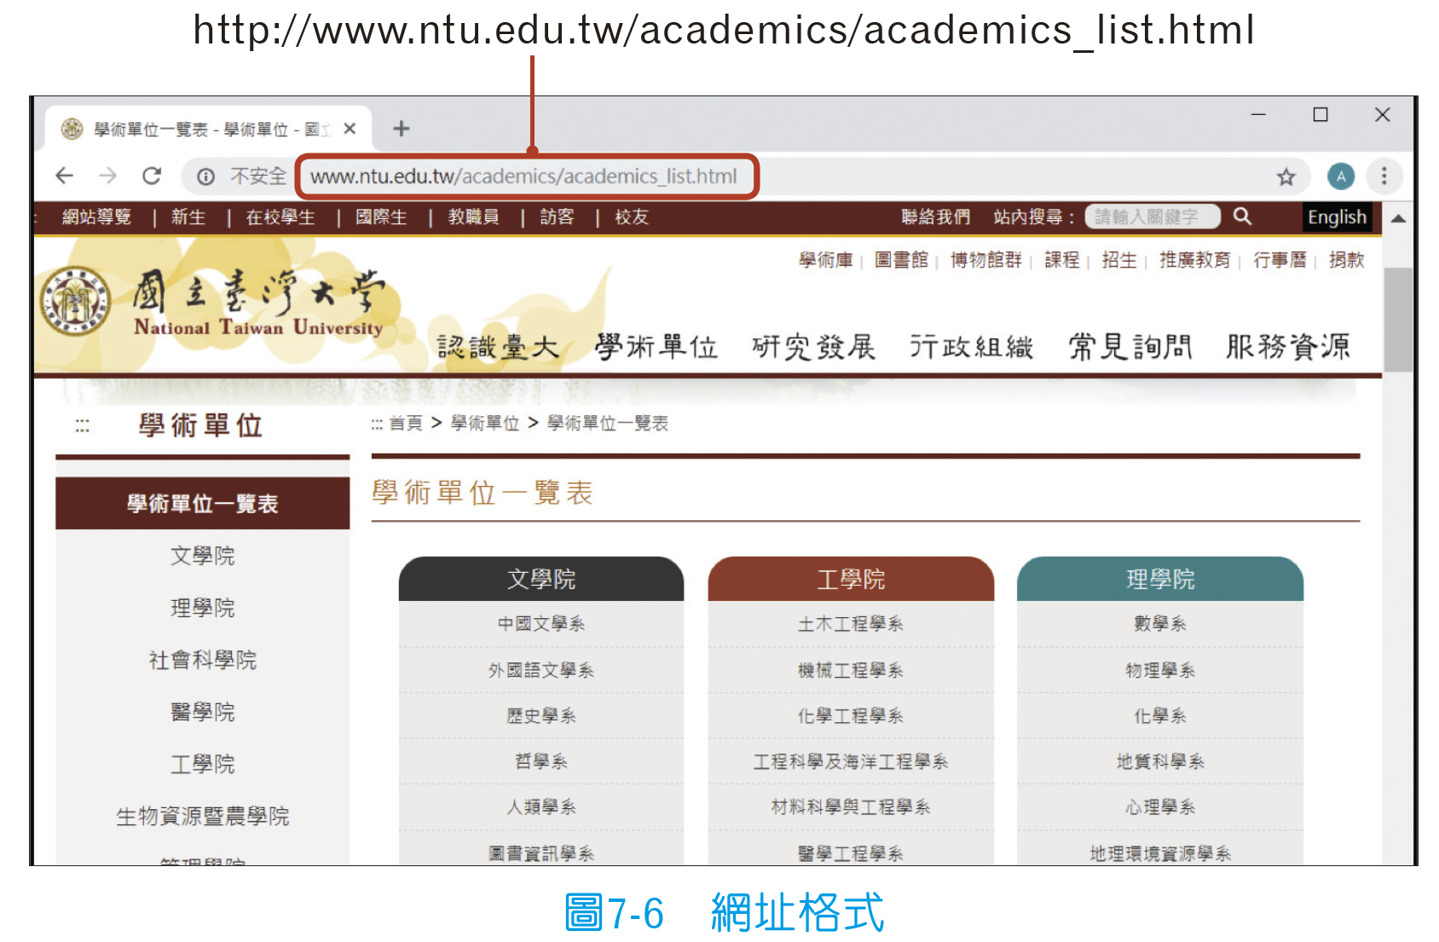
網址
全球資源定位器（URL）也就是我們平常說的網址

Slide 14

網址表示法
URL的格式：
網路資源服務名稱://伺服器位址/檔案路徑(資料夾/檔案名稱)
在瀏覽器上輸入「網址」後，可以看到「網頁」
網頁就是儲存在遠端伺服器上的一個檔案，所以瀏覽器會取回那個檔案，再顯示在我們的畫面上

Slide 15
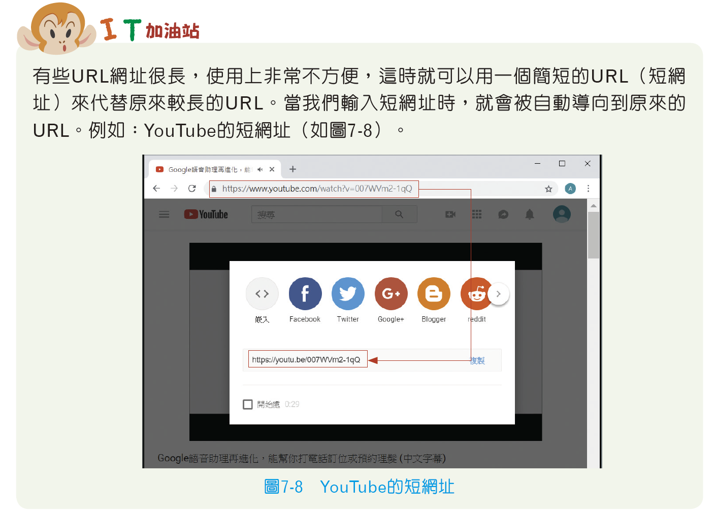

Slide 16

實例演練：網路連線測試
觀察Windows作業系統上的IP設定，並測試網路連線情況、查詢IP位址與網域名稱
在Windows 10作業系統上選取「開始／Windows系統／命令提示字元」，在「命令提示字元」視窗內觀察
或選取「開始／所有程式／附屬應用程式／命令提示字元」

Slide 17
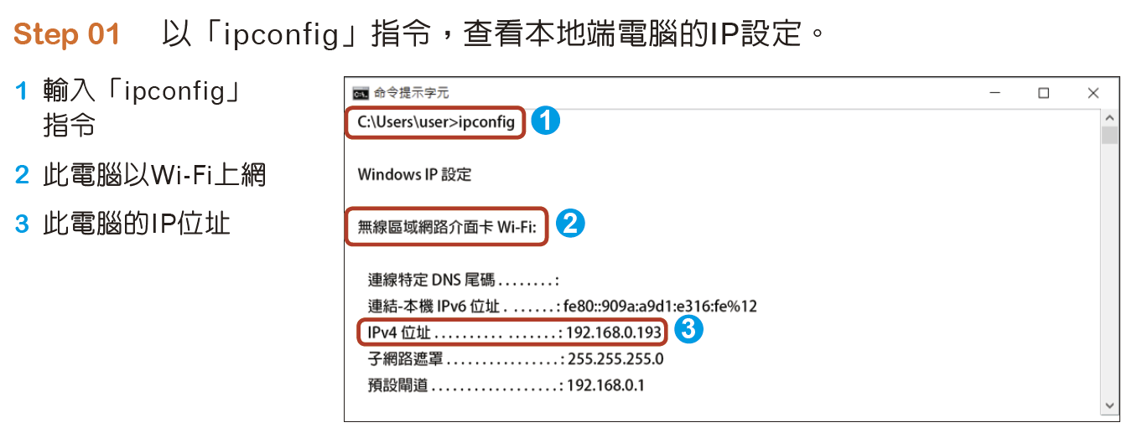
ipconfig：顯示電腦目前的IP設定

Slide 18
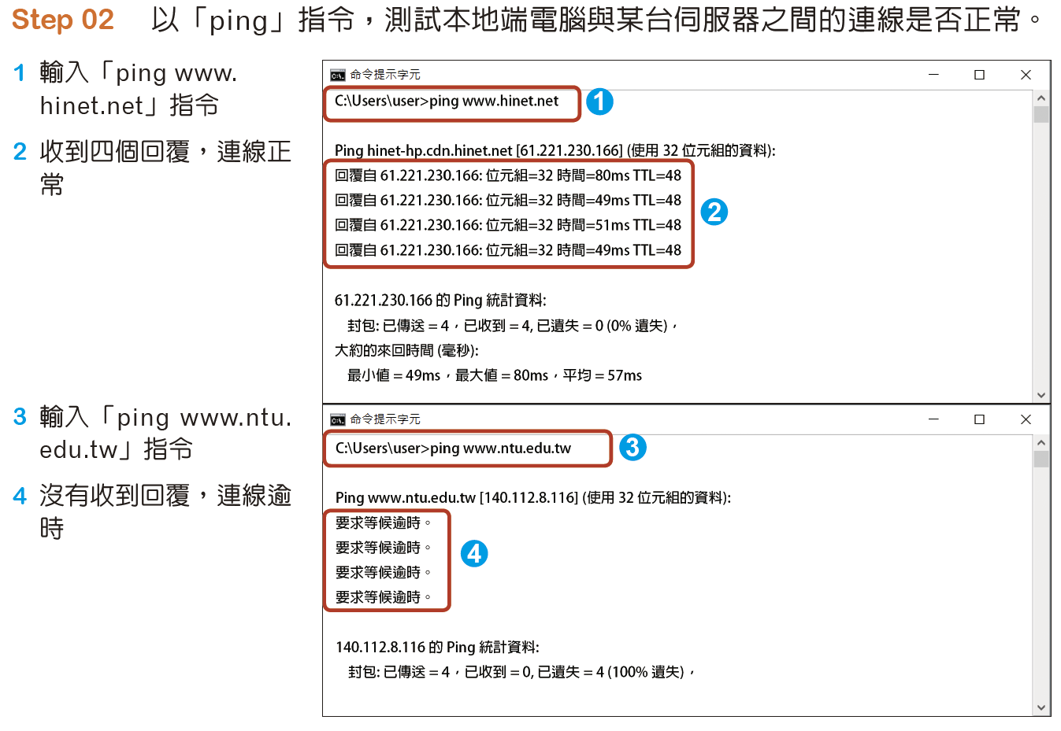
ping：測試網路連線狀態

Slide 19
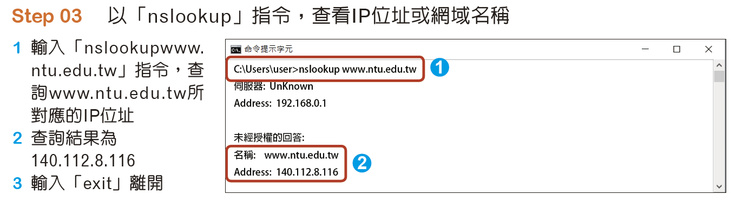
nslookup：提供IP位址與網域名稱的雙向查詢

Slide 20
網路路由
路由（Routing）是指透過網際網路，把封包從「來源位址」傳輸到「目的地位址」的過程，就像包裹傳遞一般

Slide 21
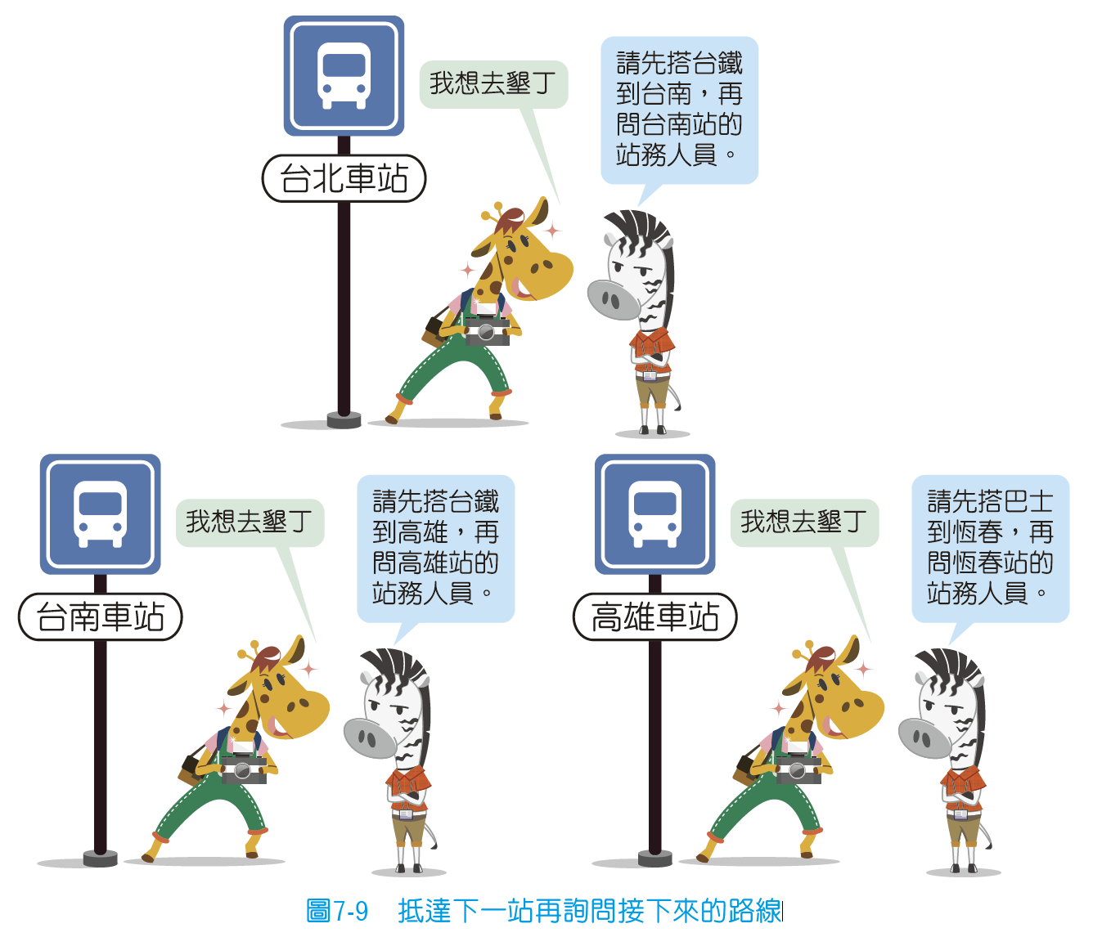
抵達下一站再詢問接下來的路線
沿途的每個路由器只會決定封包接下來應往哪一個路由器走，經過一連串的接力，最後把封包送達目的地。

Slide 22

路由的概念
情境：假設我們想在台灣四處玩，必須在五個「轉運站」之間移動在各轉運站之間，我們可搭乘公車、台鐵、高鐵或飛機等
情境中的路由假設

Slide 23
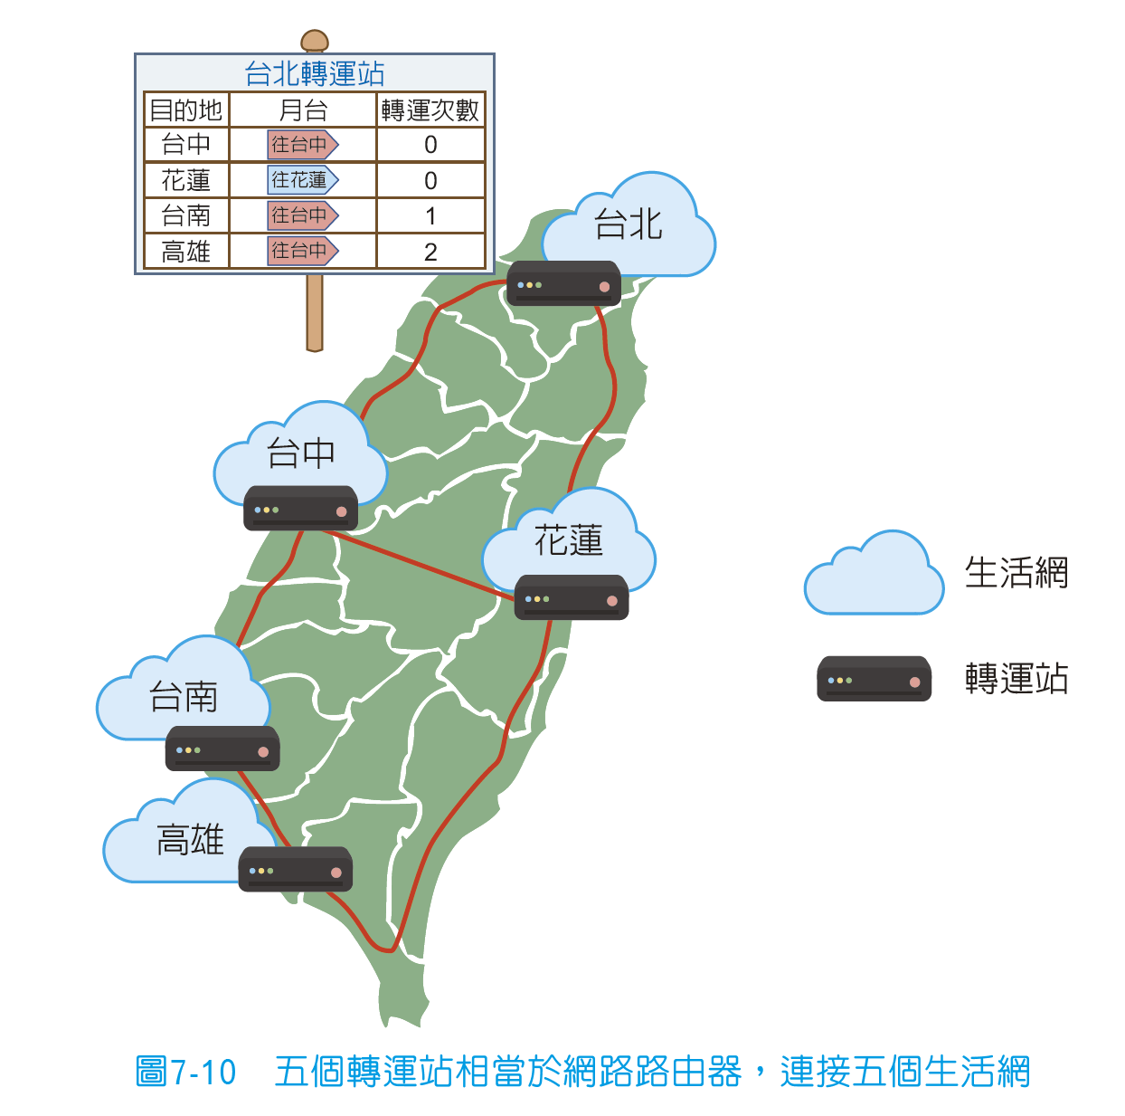
轉運(即路由)資訊(1/3)
如果台北到花蓮之間的路徑因故不通（或者非常壅塞）時
在台北的我們可以選擇先到台中，再經由東西向路徑轉往花蓮
或者由台北一路南下到高雄，再到花蓮。

Slide 24
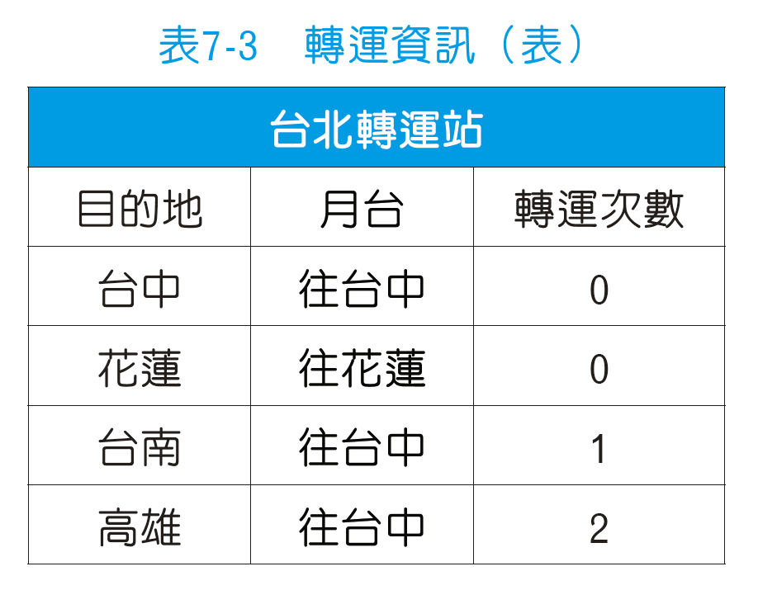
轉運(即路由)資訊(2/3)
當我們走進轉運站， 可以看到轉運站提供的「轉運資訊（ 表） 」
以台北轉運站為例，往台中、台南及高雄的旅客，要到「往台中」的月台候車，表中也列有轉運次數。
例如：由台北前往高雄時，要先搭乘到台中轉運站後，再於台中轉運站決定接下來如何搭乘，不過已經知道需要兩次的轉運才能抵達高雄。

Slide 25
轉運(即路由)資訊(3/3)
各轉運站可比擬為「路由器」，轉運站提供的「轉運資訊表」就是路由器上的「路由表」
決定路線時，通常有兩種選擇：
選擇途經最少轉運站（路由器）的路線
選擇交通順暢（可能是最快抵達或避開壅塞路段）的路線
每台路由器會維護自己的路由表，根據目的地的IP位址，從路由表中選擇一條最佳路徑來傳送資料

Slide 26
※7-3 常見的路由演算法
RIP（路由資訊協定）
OSPF（開放式最短路徑優先）
BGP（邊界閘道器協定）
RIP和OSPF路由協定適合大樓內部、機構內部等規模較小的網路，BGP路由協定則適合ISP之間的規模

Slide 27
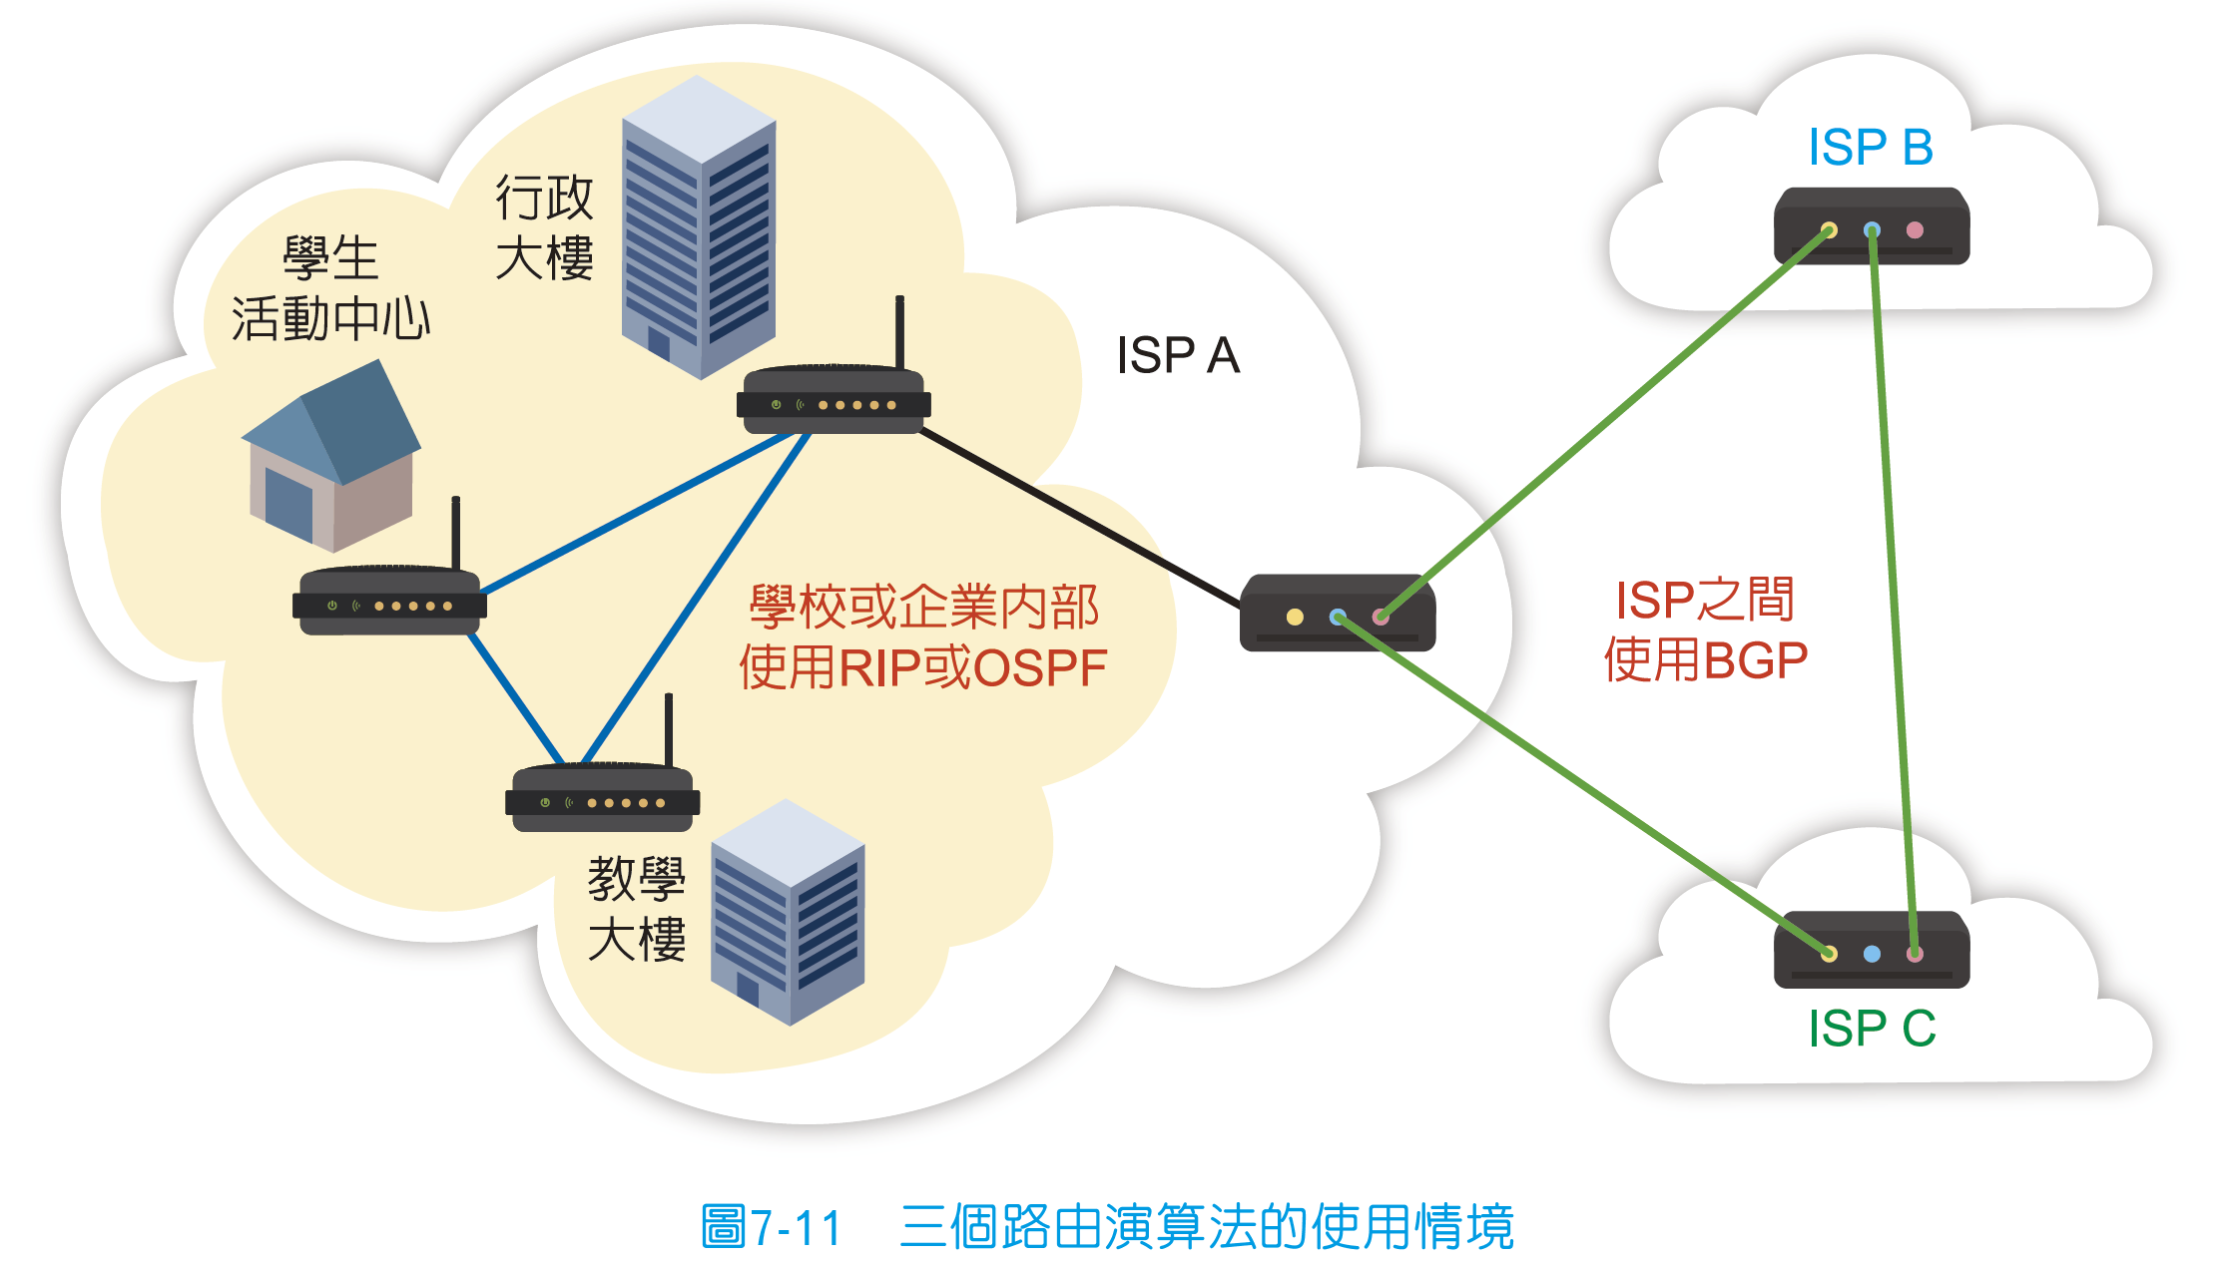
三個路由演算法的使用情境

Slide 28
RIP路由資訊協定
路由資訊協定（RIP）是最常被使用的路由協定，主要是因為它的歷史比較悠久，且容易管理
RIP演算法的特性是：
根據路徑上必須經過的路由器數目多寡（轉運次數），來決定走哪一條路徑
每隔30秒，相鄰的路由器會互相交換路由資訊

Slide 29
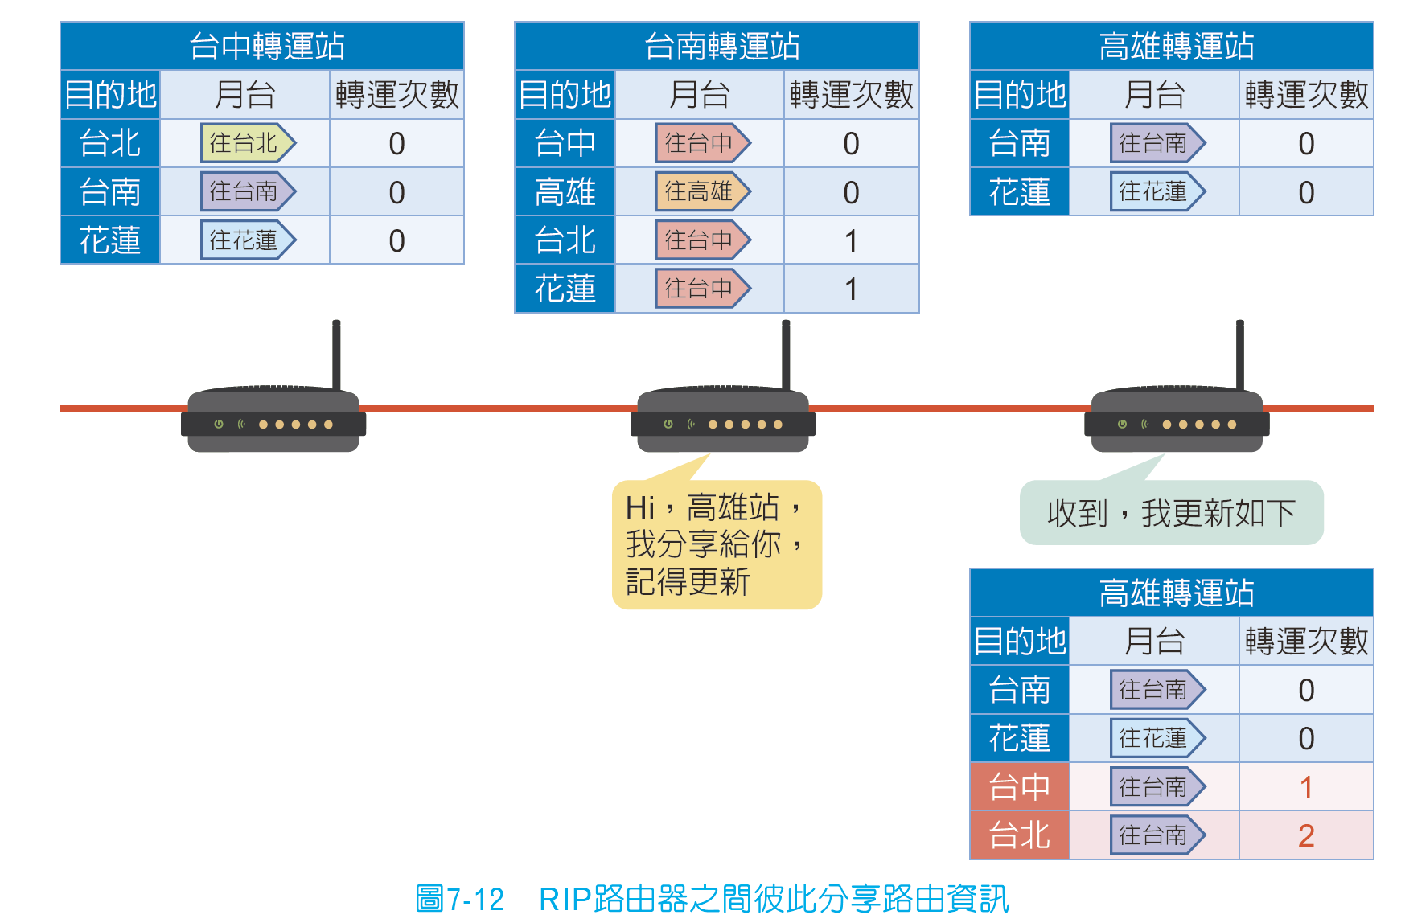
RIP路由器之間彼此分享路由資訊
某次交換轉運資訊前
根據台南轉運資料更新後的高雄轉運資訊

Slide 30
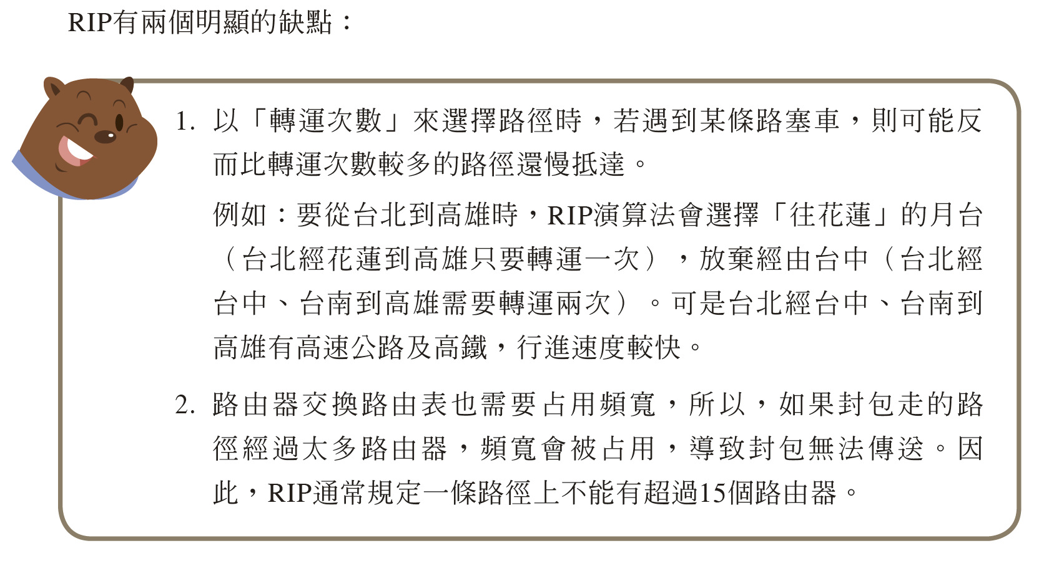

Slide 31

OSPF開放式最短路徑優先
開放式最短路徑優先（OSPF）也被廣泛使用。由於RIP路由協定中，一條路徑最多只能經過15個網路設備，所以RIP路由協定不適用於大型網路環境。
OSPF路由協定的主要特色為：
沒有路由器數量的限制
採用最短路徑優先演算法

Slide 32
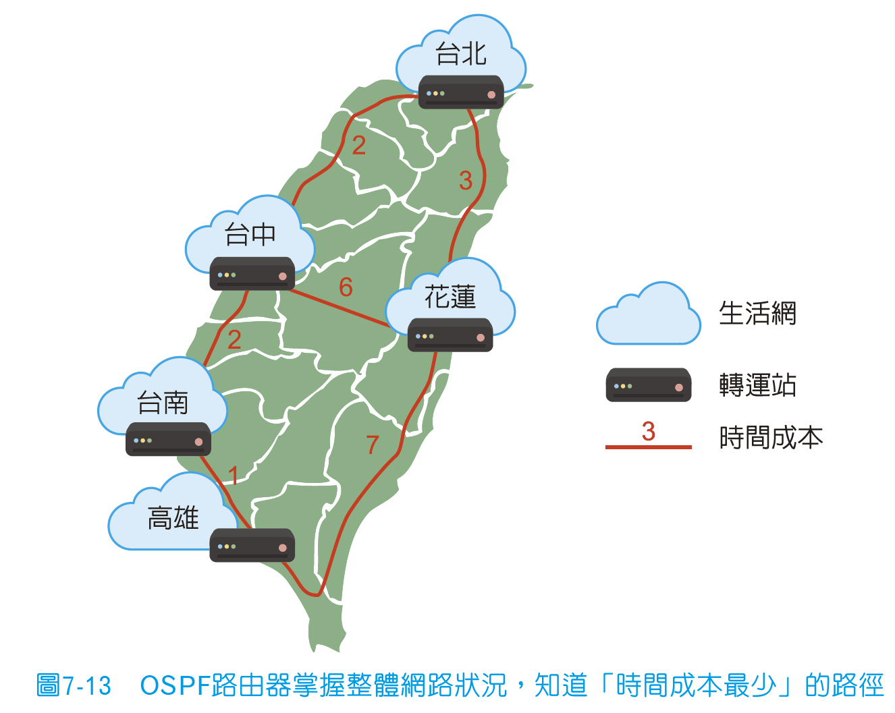
OSPF路由器掌握時間成本最少的路徑
OSPF透過最短路徑演算法，並參考網路流量，計算出兩地之間各個路線的連線品質
沒有RIP只根據轉運次數來選擇路徑的缺點。

Slide 33
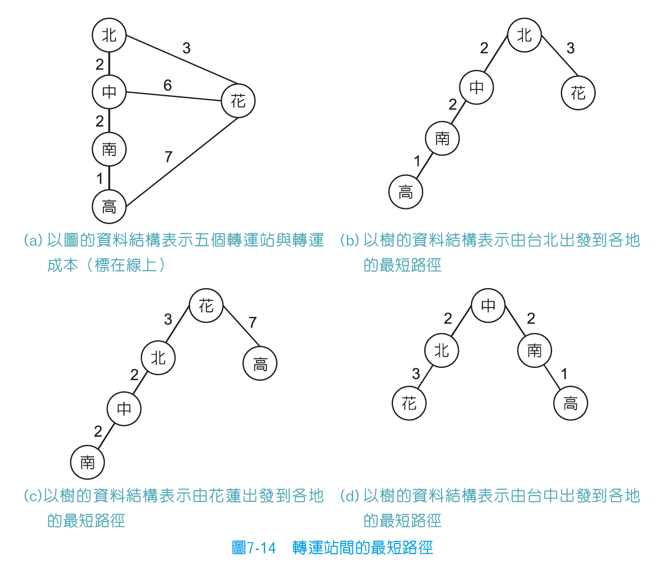
OSPF的運作過程
台北→高雄：
先由台北路由器發送給台中路由器，再由台中路由器發送給台南路由器，最後轉給高雄路由器。
計算相鄰轉運站彼此傳遞訊息耗費的時間「成本」
每個轉運站取得其他轉運站的成本資訊
每個轉運站計算自己到其他轉運站的最短路徑（最少時間成本，如圖7-14）

Slide 34
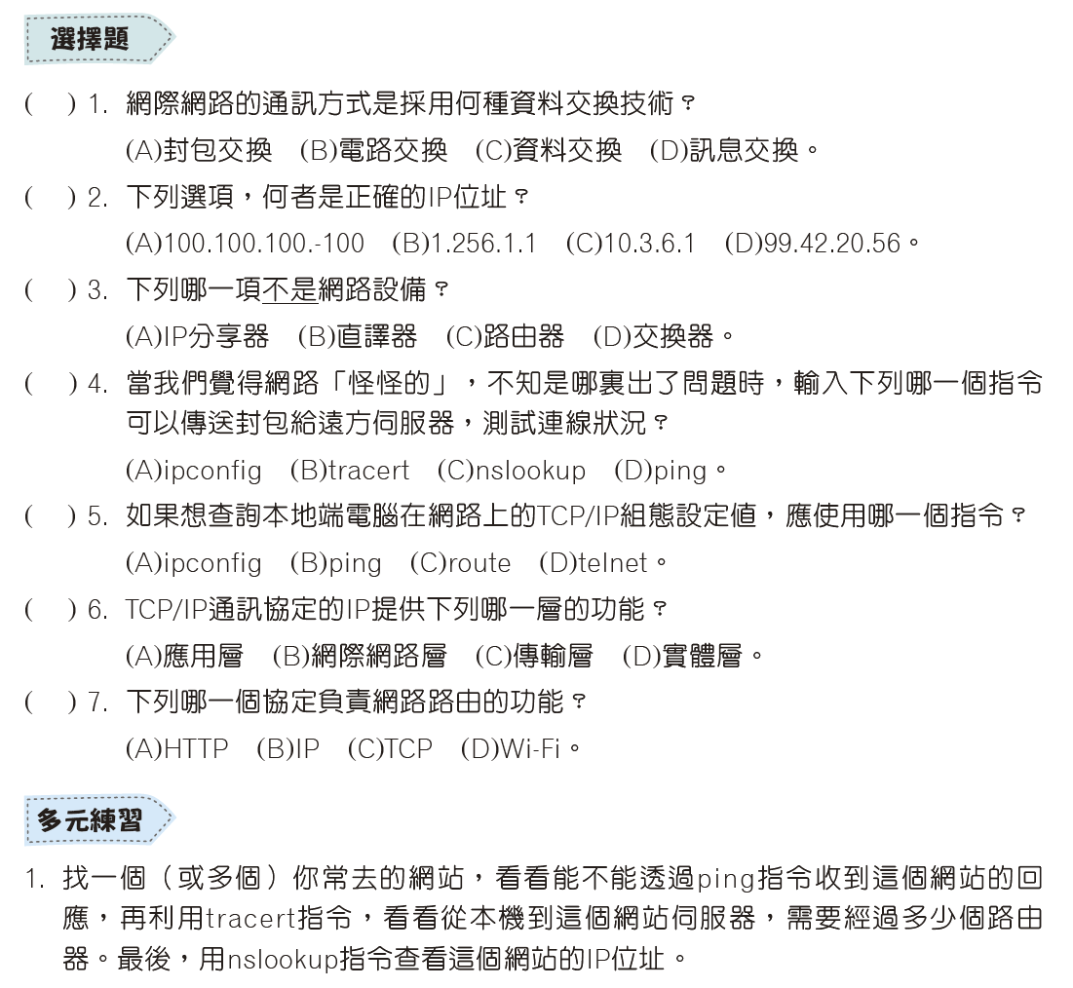
實力挑戰

Slide 35
實力挑戰
2. RIP演算法演練
討論重點
假設我們在五個相當於網路路由器的「轉運站」之間移動（圖7-10），轉運站提供的「轉運資訊表」就是路由器上的路由表，轉運資訊表採用「RIP演算法」（圖7-15）更新。藉此演練RIP演算法。
活動進行
(1)老師先帶領同學們瀏覽圖7-15的RIP演算法
(2) 將全班同學分為數組，請各組同學做小組討論以下兩個問題
一開始各站的轉運資訊表為何？
最後各站轉運資訊表的資訊為何？
(3) 各組推派代表報告各組的討論結果

Slide 36
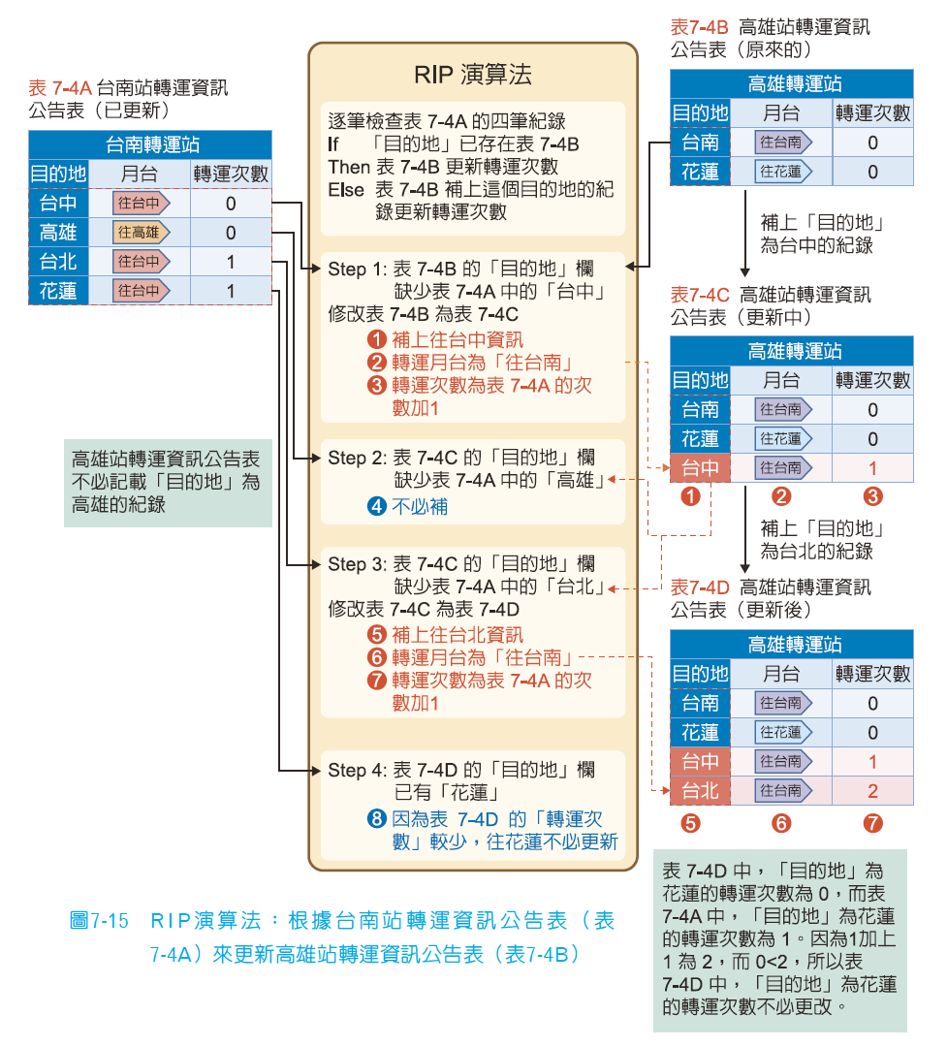
實力挑戰

